Slide 1
TOÁN 1

Slide 2
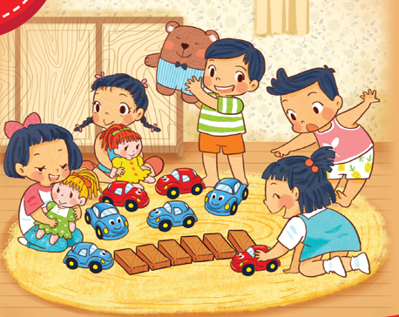
1
CÁC SỐ ĐẾN 10

Slide 3
Mục tiêu cần đạt
- Đếm, đọc, viết thành thạo từ 1 đến 10 và nhận biết số 0 là số lượng vật của nhóm không có vật nào.
- Xác định được số lượng vật của một nhóm và trả lời được câu hỏi.

Slide 4
KHỞI ĐỘNG

Slide 5
Các em hãy cùng hát bài Bé tập đếm nhé

Slide 6
1
Ôn tập 1

Slide 7
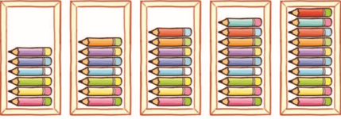
Mỗi hộp có bao nhiêu chiếc bút?
0
?
2
3
4
5
?
1
?
?
?
?
6
7
9
10
?
8
?
?
?
?
Notes:
click chuột vào từng tranh để hiển thị đáp án

Slide 8
Hãy cùng đếm nào
0
1
1
0
1
0
2
3
2
3
2
3
4
5
4
5
4
5
9
8
9
8
9
7
8
7
6
7
10
6
10
6
10
Notes:
click chuột vào từng tranh để hiển thị đáp án

Slide 9
Mỗi hộp có bao nhiêu chiếc bút?
0
1
2
3
4
5
6
7
8
9
10
Notes:
click chuột vào từng tranh để hiển thị đáp án

Slide 10
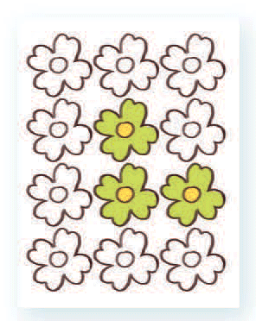
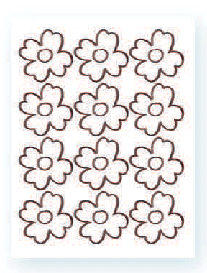
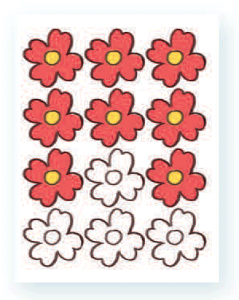
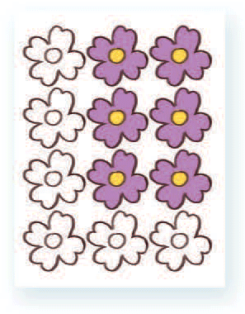
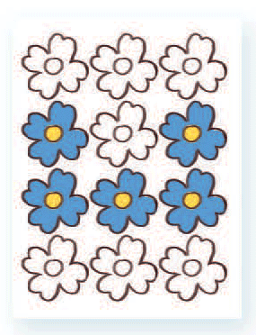
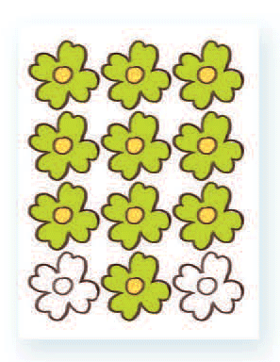
Đã tô màu bao nhiêu bông hoa?
2
3
0
8
7
?
?
?
?
?
9
?
6
4
1
5
10
?
?
?
?
?
Notes:
click chuột vào từng tranh để hiển thị đáp án

Slide 11
Đã tô màu bao nhiêu bông hoa?
?
3
Notes:
click chuột vào từng tranh để hiển thị đáp án

Slide 12
Đã tô màu bao nhiêu bông hoa?
2
3
0
8
7
9
?
?
?
?
?
6
4
1
5
10
?
?
?
?
?
Notes:
click chuột vào từng tranh để hiển thị đáp án

Slide 13
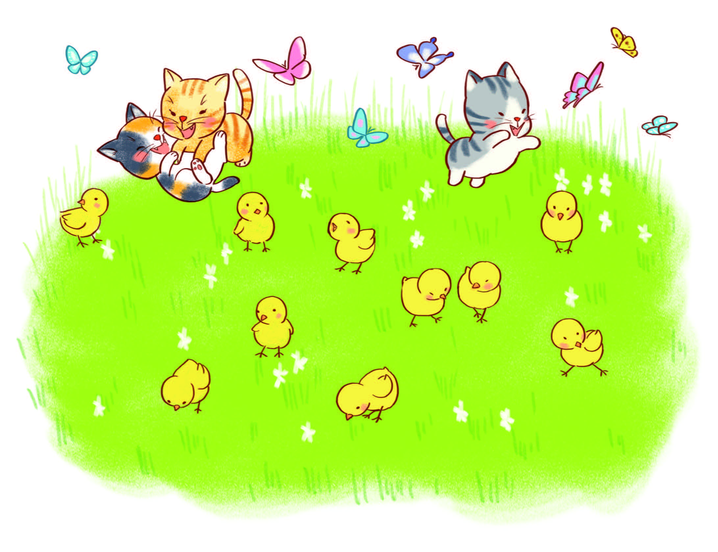
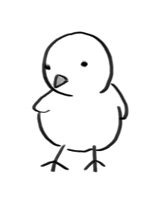
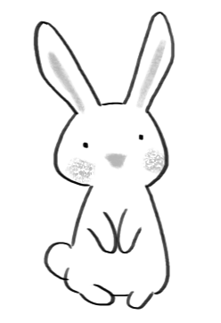
Xem tranh rồi trả lời câu hỏi.
10

Slide 14
Xem tranh rồi trả lời câu hỏi.
10
3

Slide 15
Xem tranh rồi trả lời câu hỏi.
10
3
7

Slide 16
Xem tranh rồi trả lời câu hỏi.
10
3
7
0

Slide 17
Xem tranh rồi trả lời câu hỏi.
10
10
3
3
7
7
0
0

Slide 18
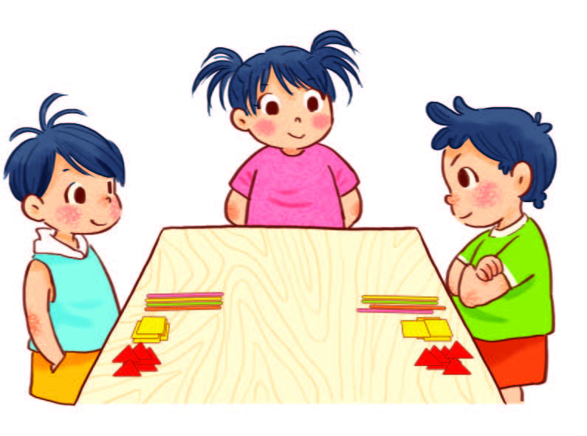
Trò chơi “Lấy đúng, lấy nhanh”
Số người: 3
Chuẩn bị:
1. Mỗi người chơi A, B sắp 10 , 10 và 10 trên bàn.
C
A
B

Slide 19
HẸN GẶP LẠI CÁC EM
Ở NHỮNG TIẾT HỌC SAU

